Slide 1

>_ NamedPipes
Nicolas Sroczynski

Slide 2
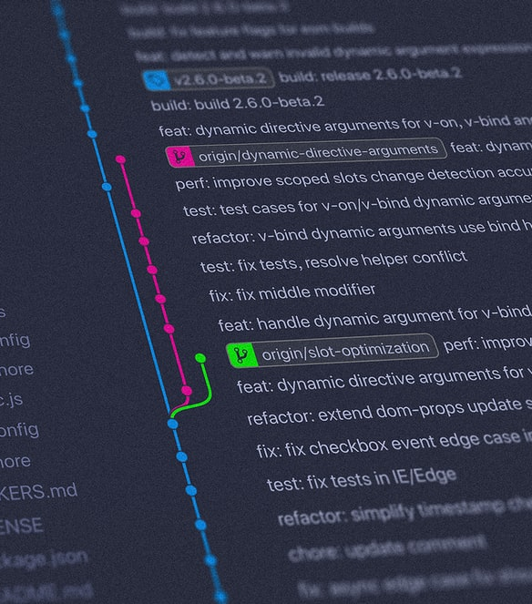



>_ Intro
Notes:
2007 a Microsoft veio com a ideia de criar um protocol de dados aberto (Open Data Protocol),
A ideia é permitir servicos que provem dados, dar aos clients mais do que dados, dar a oportunidade de filtrar esse dado e até mesmo controlar como esse dado vai se parecer para se adequar ao cliente final ou consumidor desse service.
2010 Microsoft se juntou com outras empresas como IBM, Red Hat e eles padronizaram esse service.
Analogia: entrar na loja, voce nao sai com todos os produto, voce esconhe o que precisa.
Exemplo, um endpoint que retorna todos os dados, mas agora voce quer filtrar esses dados por algum campo, ou no lado do cliente, ou pedir para a api implementar essa logica vao te dar um novo endpoint pra poder fazer o filtro.
Com odata, apenas 4 linhas de Código sao necessarias.
Odata batching, é possivel fazer varios requests em uma unica requisicao… exemplo

Slide 3
Named pipes are a type of interprocess communication (IPC) mechanism that allow data to be exchanged between two or more processes on a computer.

Slide 4
System.IO.Pipes

Slide 5
NamedPipeClientStream
NamedPipeServerStream

Slide 6
using (var server = new NamedPipeServerStream("my_pipe_name"))
{
Console.WriteLine("Waiting for client connection...");
server.WaitForConnection();
Console.WriteLine("Client connected.");
// Read and write data through the pipe
}

Slide 7
using (var client = new NamedPipeClientStream(".", "my_pipe_name", PipeDirection.InOut))
{
Console.WriteLine("Connecting to server...");
client.Connect();
Console.WriteLine("Connected to server.");
// Read and write data through the pipe
}

Slide 8

>_ Demo
sroczynski/namedpipe_sample_demo: Simple usage of .net named pipes to talk about SAUP Server interprocess communication (extended daily demo) (github.com)

Slide 9
>_ Any question?

Slide 10
Interprocess Communications - Win32 apps | Microsoft Learn
Pipes (Interprocess Communications) - Win32 apps | Microsoft Learn
Pipe Operations in .NET - .NET | Microsoft Learn
How to: Use Named Pipes for Network Interprocess Communication - .NET | Microsoft Learn

Slide 11


>_ Thank You
Nicolas Sroczynski
Nicolas.Sroczynski@ibm.com

